Slide 1


BTCU 联盟链训练营
9. Fabric中数据分发机制的实现
主讲：王业伟 上海交通大学
BTCU 高校区块链技术社区
Blockchain Technology Community of Universities
Notes:
欢迎辞；
课题；

Slide 2
目录
1
Gossip 协议
2
Fabric 中的gossip协议
3
Leader节点与锚节点
4
Fabric的数据同步实现
2

Slide 3
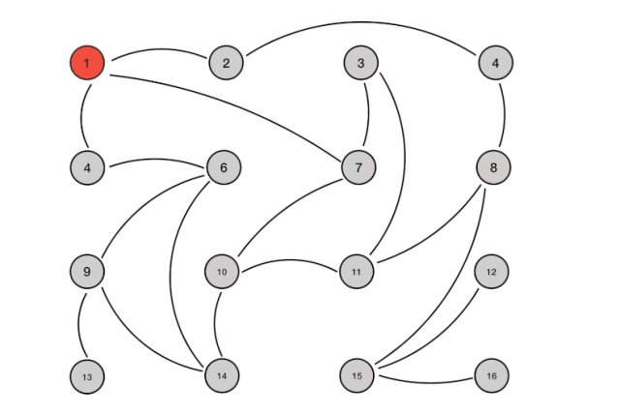
Gossip 协议的概念
Gossip Protocol利用一种随机的方式将信息散播到整个网络中。正如Gossip本身的含义一样，Gossip协议的工作流程即类似于绯闻的传播，或者流行病的传播。
3

Slide 4
Gossip 协议的特点
可扩展性
O(logN) 轮就可以将信息传播到所有的节点
容错
网络中任何节点的重启或者宕机都不会影响 gossip 协议的运行
健壮性
集群中的所有节点都是对等的，没有特殊的节点
最终一致性
异步的节点同步信息
低延迟
如果确认信息未到达接收节点，发送节点不会等待确认
4

Slide 5
Gossip 协议的类型和通信方式
Gossip 有两种类型：
Anti-Entropy（反熵）：以固定的概率传播所有的数据
Suspective & Infective
Rumor-Mongering（谣言传播）：仅传播新到达的数据
Suspective，Infective & Removed
Gossip 三种通信方式:
Push: 节点 A 将数据 (key,value,version) 及对应的版本号推送给 B 节点，B 节点更新 A 中比自己新的数据
Pull：A 仅将数据 key, version 推送给 B，B 将本地比 A 新的数据（Key, value, version）推送给 A，A 更新本地
Push/Pull：与 Pull 类似，只是多了一步，A 再将本地比 B 新的数据推送给 B，B 则更新本地
5

Slide 6
Gossip 协议的通信方式
网络中的某个节点随机选择N个节点作为数据接收对象
该节点向其选中的N个节点传输相应的信息
接收到信息的节点处理它接收到的数据
接收到数据的节点再从第一步开始重复执行
Push方式
某个节点周期性地选择随机N个节点询问有没有最新的信息
收到请求的节点回复请求节点其最近未收到的信息或者受到信息回复key、value、version
Pull方式
6

Slide 7
fabric中的Gossip协议
基于gossip的数据传播协议在 Hyperledger Fabric 网络中，主要执行三项功能：
通过持续不断地识别可用的会员节点，并最终检测已离线的节点，来管理节点发现(peer discovery)和频道(在线)会员(channel membership)。
在频道(Channel)中的所有节点(Peer)之间传播账本数据。可以识别与频道(Channel)中其余节点不同步的节点(Peer)，标示出丢失的数据块，并通过复制正确的数据来同步自身。
通过以P2P的方式更新账本数据，使新连接的节点(Peer)加速。
7

Slide 8
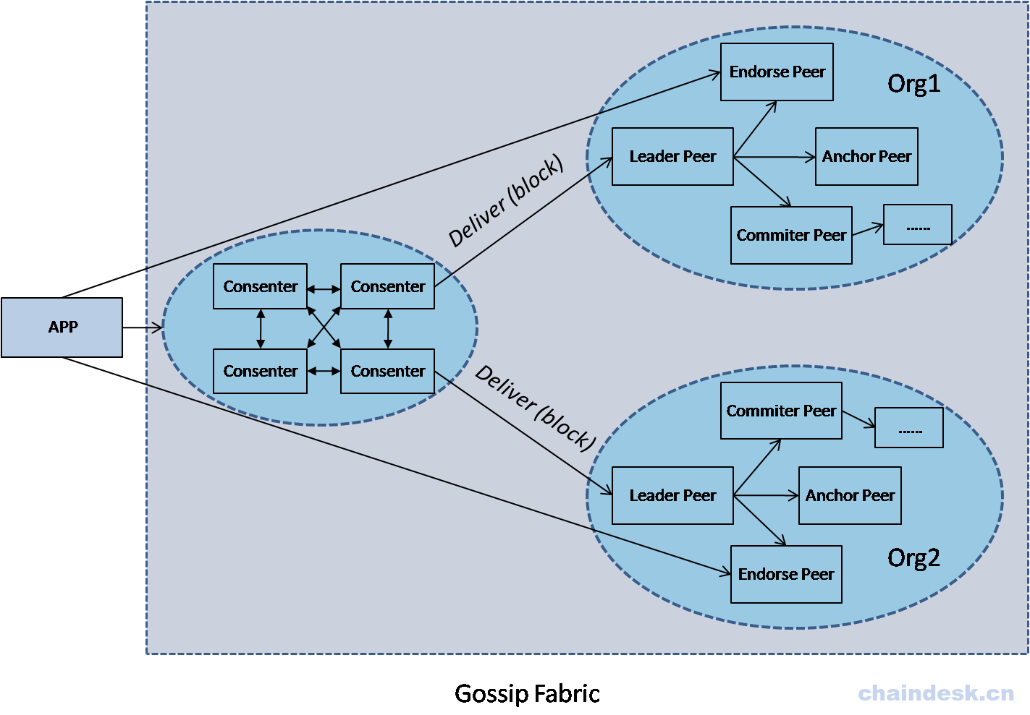
fabric中的Gossip协议
8

Slide 9
Leader节点选举
静态选举：由系统管理员手动配置实现，指定组织中的一个 peer 节点作为领导节点代表组织与 Ordering 服务建立连接。
动态选举：通过执行领导人选举程序，动态从组织中选择一个 peer 节点成为领导者节点，从Ordering 服务中拉出区块，并将块分发给组织中的其他 peer 节点。
9

Slide 10
Leader节点选举
静态选举：由系统管理员手动配置实现，指定组织中的一个 peer 节点作为领导节点代表组织与 Ordering 服务建立连接。
使用静态领导选举可以通过在配置文件中指定相关的参数来实现
实现静态选举机制，需要在 core.yaml 中配置以下参数:
或者可以使用环境变量来配置和覆盖相应的参数：
peer:
gossip:
useLeaderElection: false # 是否指定使用选举方式产式
Leader orgLeader: true # 是否指定当前节点为Leader
export CORE_PEER_GOSSIP_USELEADERELECTION=false
export CORE_PEER_GOSSIP_ORGLEADER=true
10

Slide 11
Leader节点选举
动态选举：通过执行领导人选举程序，动态从组织中选择一个 peer 节点成为领导者节点，从Ordering 服务中拉出区块，并将块分发给组织中的其他 peer 节点。
动态领导选举可以在各个组织内各自动态选举一个 Leader 节点，它将代表各个连接到 Ordering 服务并拉出新的区块。
实现动态选举机制，需要在 core.yaml 中配置以下参数:
或者可以使用环境变量来配置和覆盖相应的参数：
peer:
gossip:
useLeaderElection: true# 是否指定使用选举方式产式
Leader orgLeader: false# 是否指定当前节点为Leader
export CORE_PEER_GOSSIP_USELEADERELECTION=true
export CORE_PEER_GOSSIP_ORGLEADER=false
11

Slide 12
锚节点
一个节点(Peer)，它可以被频道(Channel)中的所有其他节点(Peer)发现和通讯。频道(Channel)中的每个成员都有一个锚节点(Anchor Peer)（或多个锚节点(Anchor Peer)，以防止单点故障），以允许从属于不同会员(Member)的节点(Peer)发现同频道(Channel)中的所有现有节点(Peer)。
锚节点主要用于启动来自不同组织的节点之间的 Gossip 通信。锚节点作为同一通道上的另一组织的节点的入口点，可以与目标锚节点所在组织中的每个节点通信。跨组织的 Gossip 通信必须包含在通道的范围内。
12

Slide 13
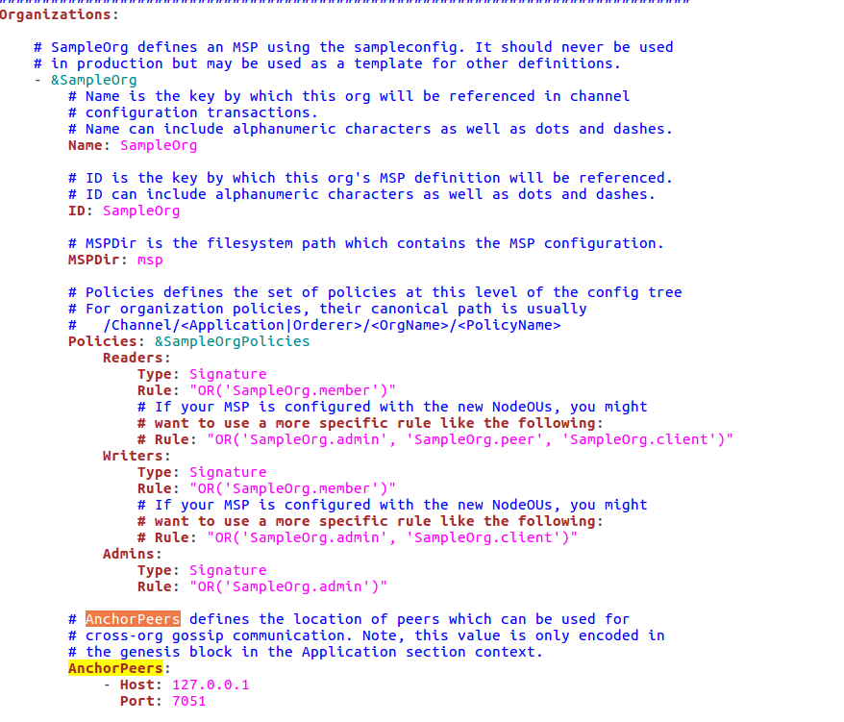
锚节点
13

Slide 14
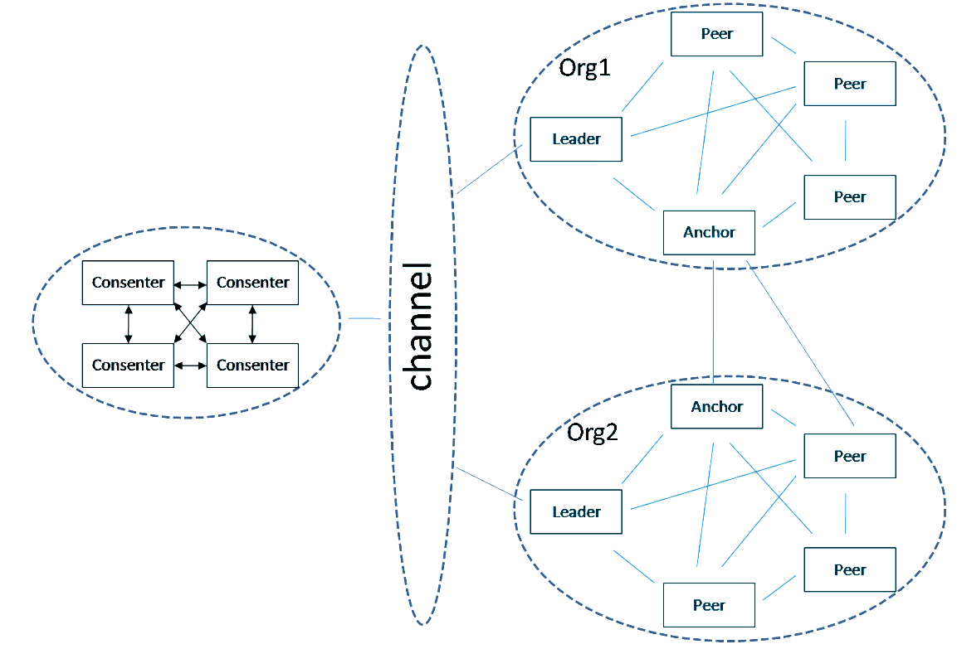
Fabric的数据同步实现
14

Slide 15
作业环节
1、gossip算法的缺陷
2、判断题（说明是push还是pull）
小明通过社交平台吃lxl和pgone的瓜，如果小明是在微博上看别人的评论转发得知的，请问这个是gossip协议的_________模式，如果小明去问他的同学小卢lxl这个到底怎么回事，然后小卢告诉了他，这个是gossip的__________模式，如果小明听了小卢的阐述然后去谷歌了，转而告诉卢地他认为的真实情况，这个是gossip的__________模式。
3、leader节点和锚节点分别是什么，以及他们的区别。
4、简述fabric的数据同步实现
15

